Slide 1
Análisis de Estructuras Planas
Marcos O BASTIDORES
Máquinas
cables
1
2
Estabilidad – UTN – FRRq

Slide 2
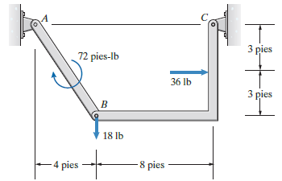

MARCOS O BASTIDORES Y MÁQUINAS
1
En esta sección se considerarán estructuras de elementos interconectados que no satisfacen la definición de una armadura o reticulado. Estas estructuras se denominan bastidores o marcos (1) si están diseñados para permanecer en reposo al soportar cargas, y máquinas (2) si están diseñadas para moverse y aplicar cargas.
(1) (2)

Slide 3
MARCOS O BASTIDORES Y MÁQUINAS
1
Para analizar un bastidor (o marco) o una máquina, se dibuja un diagrama de cuerpo libre de toda la estructura (es decir, tratándola como un solo objeto) y se determinan la reacciones en sus soportes.
En algunos casos, la estructura entera será estáticamente indeterminada, pero se debe determinar tantas reacciones como sea posible.
Luego se dibujan diagramas de cuerpo libre de elementos individuales, o de combinaciones de elementos seleccionados, y se aplican las ecuaciones de equilibrio para determinar las fuerzas y los pares que actúan sobre ellos.

Slide 4
MARCOS O BASTIDORES
A diferencia de los reticulados, los marcos o bastidores son estructuras que tienen uno o mas elementos sometidos a dos o mas fuerzas; entonces, aunque el elemento sometido a tal condición sea recto las fuerzas ejercidas en las uniones no estarán dirigidas a lo largo de éste y en general serán de dirección desconocida; por tal razón han de manejarse en término de sus componentes.
En general los marcos o bastidores son estructuras estacionarias.

Slide 5
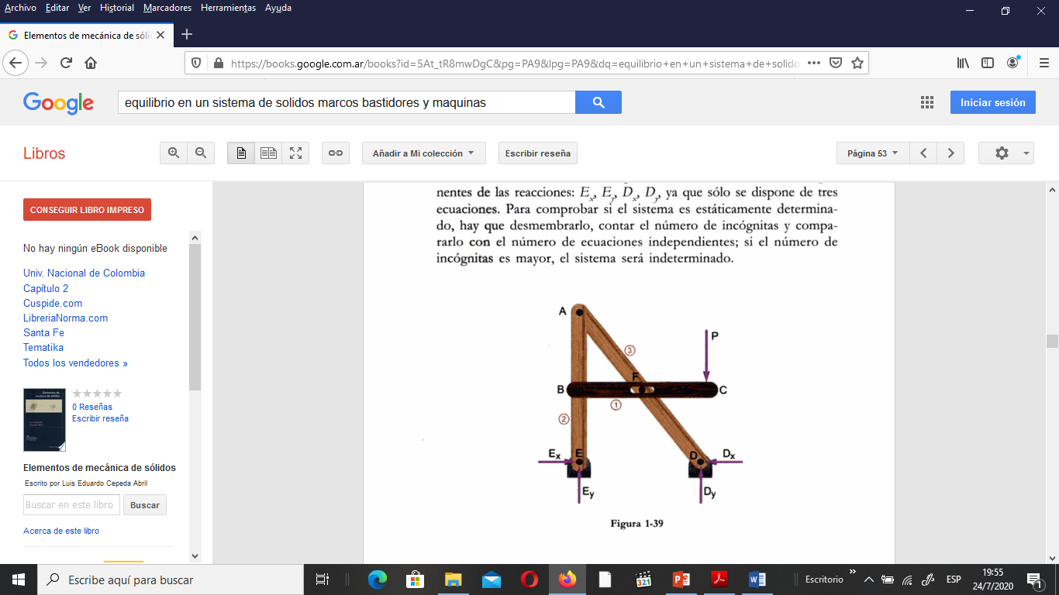
Análisis de un Bastidor
Consideremos el marco de la figura. Se desea conocer las fuerzas que actúan sobre los miembros AE, BC y AD cuando se aplica una carga P, como se muestra.
D.C.L. de la estructura general

Slide 6
Análisis de un Bastidor
Como las articulaciones A, B, E y D son vínculos de segundo grado, las fuerzas en esos puntos son de dirección desconocida, y se representan por sus componentes Ax, Ay, Bx, By, etc. En el punto F se admite el desplazamiento de la barra BC en sentido horizontal; por lo tanto, en F existe un vínculo de primer grado, con reacción en dirección vertical (restringiendo el movimiento en esa dirección).
Desde el punto de vista de la estructura como un todo, no es posible determinar las cuatro componentes de reacciones: Ex, Ey, Dx, Dy ya que solo se dispone de tres ecuaciones.
Para comprobar si el sistema es estáticamente determinado, hay que desmembrarlo, contar el número de incógnitas y compararlo con el número de ecuaciones independientes; si el número de incógnitas es mayor, el sistema será indeterminado.
Al desmembrar la estructura, se deben expresar todas las fuerzas que los miembros ejercen entre sí. Por ejemplo, la barra 1 ejerce sobre la barra 2 una fuerza de dirección desconocida en B, la cual se representa por sus componentes Bx y By cuyos sentidos se seleccionan arbitrariamente; a su vez el cuerpo 2 ejerce, en el mismo punto, una fuerza igual y de sentido contrario, cuyas componentes –Bx y –By se colocan en el cuerpo 1. El signo se ha omitido, en el dibujo del despiece, puesto que se han colocado en sentido contrario (acción y reacción). Un procedimiento similar debe hacerse en el punto F.

Slide 7
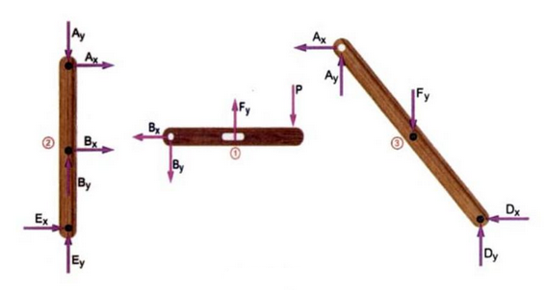
Análisis de un Bastidor
Desmembramiento o despiece de la estructura

Slide 8
Análisis de un Bastidor
Lo importante, en el análisis de estructuras de este tipo, es que, si se asigna un sentido para una acción, la reacción, necesariamente es de sentido opuesto. Una forma de comprobar que es correcto el procedimiento de especificación de las fuerzas consiste en armar mentalmente la estructura y comprobar que las fuerzas internas desaparecen; así la estructura queda sometida únicamente a fuerzas externas.
Para cada elemento de la estructura, se pueden plantear tres ecuaciones de equilibrio que producen en total nueve ecuaciones independientes. Ahora observemos cuantas incógnitas hay: Ex, Ey, Fy, Ax, Ay, Dx, Dy, Bx y By. Dado que son nueve incógnitas en total, la estructura es estáticamente determinada.

Slide 9
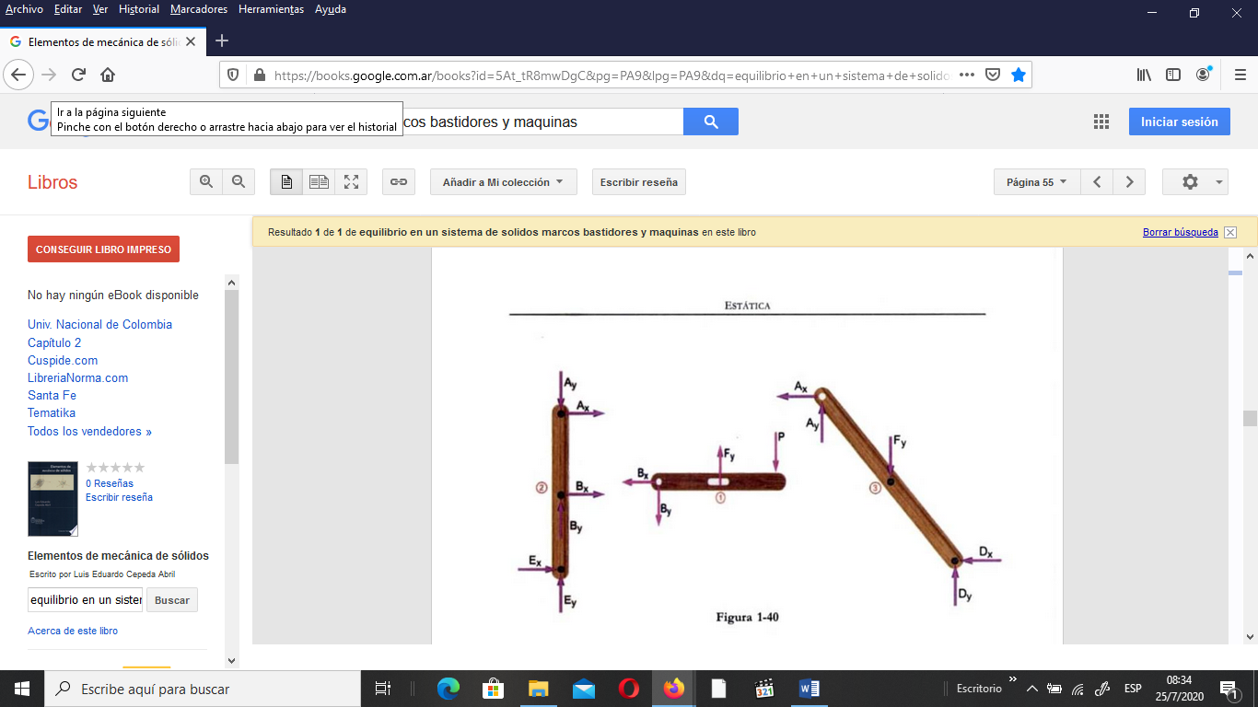
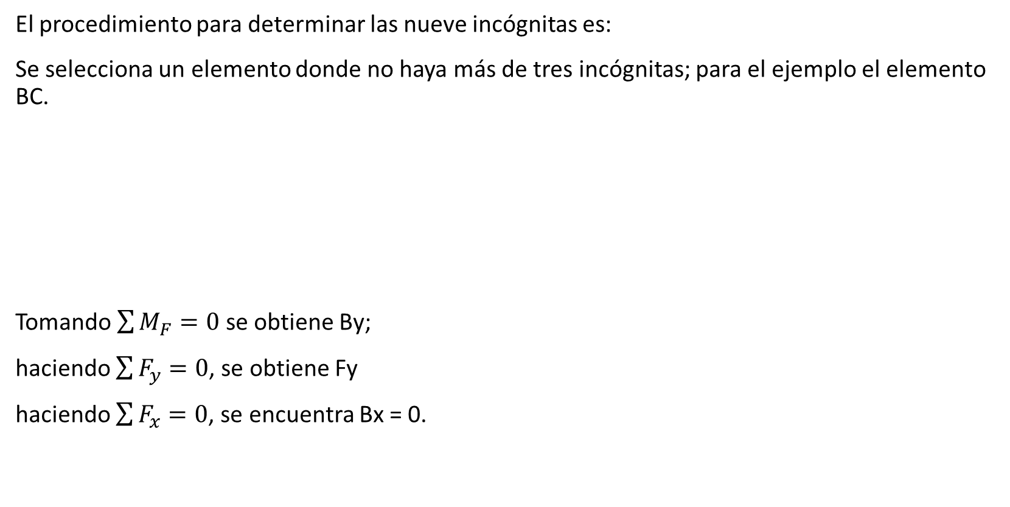
Análisis de un Bastidor
El procedimiento para determinar las nueve incógnitas es:
Se selecciona un elemento donde no haya más de tres incógnitas; para el ejemplo el elemento BC.
Tomando $\sum{M_{F}}=0$ se obtiene By;
haciendo $\sum{F_{y}}=0$, se obtiene Fy
haciendo $\sum{F_{x}}=0$, se encuentra Bx = 0.

Slide 10

Análisis de un Bastidor
Ahora, considerando el elemento AE
y con los valores obtenidos, tomando $\sum{M_{A}}=0$, se determina Ex
haciendo $\sum{F_{x}}=0$, se halla Ax.
Tomando $\sum{F_{y}}=0$, se encuentra que Ay es igual a Ey.

Slide 11
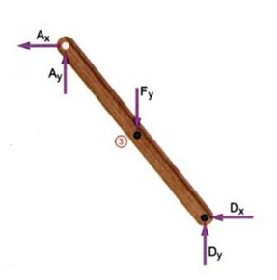
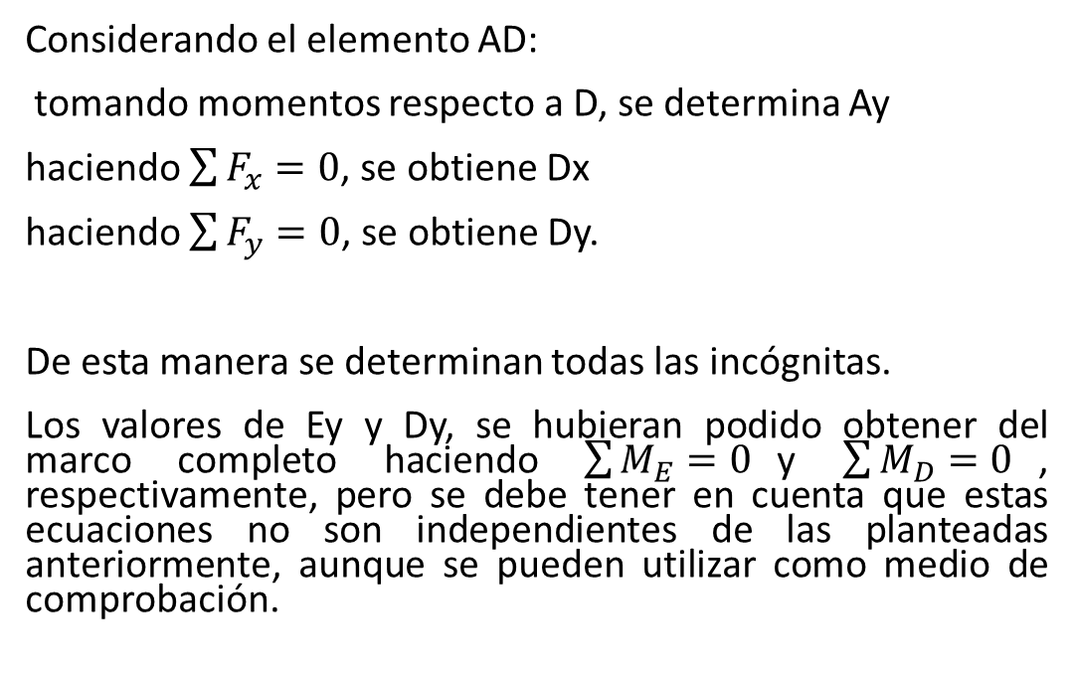
Análisis de un Bastidor
Considerando el elemento AD:
tomando momentos respecto a D, se determina Ay
haciendo $\sum{F_{x}}=0$, se obtiene Dx
haciendo $\sum{F_{y}}=0$, se obtiene Dy.
De esta manera se determinan todas las incógnitas.
Los valores de Ey y Dy, se hubieran podido obtener del marco completo haciendo $\sum{M_{E}}=0$y $\sum{M_{D}}=0$, respectivamente, pero se debe tener en cuenta que estas ecuaciones no son independientes de las planteadas anteriormente, aunque se pueden utilizar como medio de comprobación.

Slide 12
MÁQUINAS
Un conjunto de elementos estructurales arreglados de tal forma que transmitan una fuerza, produzcan movimiento o realicen trabajo, se considera como máquina.
Como en general una máquina tiene elementos móviles, desde el punto de vista estático el número de incógnitas puede ser menor que el de las ecuaciones disponibles. Sin perder de vista esto, el procedimiento para analizar máquinas en equilibrio, lo cual en algunos casos es un problema artificioso, es similar al desarrollado para los marcos.

Slide 13
Análisis de una Máquina
¿Qué fuerzas se ejercen sobre la bola en E como resultado de las fuerzas de 150 N que se aplican sobre las pinzas mostradas?
Un par de pinzas es un ejemplo de una máquina simple, una estructura diseñada para moverse y ejercer fuerzas. Las interconexiones de los elementos están diseñadas para obtener una ventaja mecánica, sometiendo un objeto a fuerzas mayores que las ejercidas por el usuario.

Slide 14
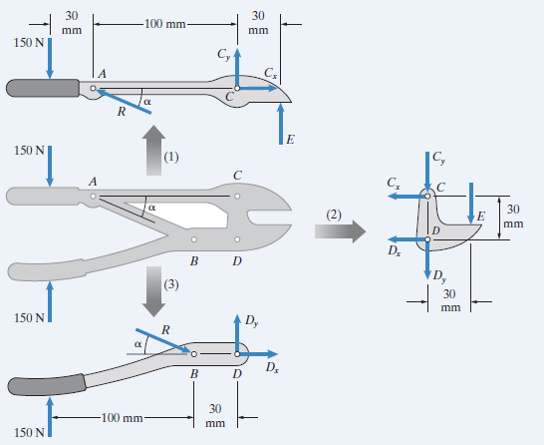
Análisis de una Máquina
En este caso no se puede obtener información del diagrama de cuerpo libre de la estructura entera. Se deben determinar las fuerzas ejercidas sobre la bola dibujando diagramas de cuerpo libre de los elementos.
Se “desarman” las pinzas para obtener los diagramas de cuerpo libre de los elementos marcados como (1), (2) y (3).
En los diagramas de cuerpo libre (1) y (3), la fuerza R es ejercida por el elemento de dos fuerzas AB. El ángulo a= arctan(30/70) = 23.2°. El objetivo aquí es determinar la fuerza E ejercida por la bola.

Slide 15
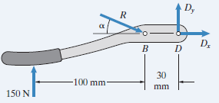
Análisis de una Máquina
El diagrama de cuerpo libre del elemento (3) tiene sólo tres fuerzas desconocidas y la carga de 150 N, por lo que es posible determinar R, Dx y Dy a partir sólo de este diagrama de cuerpo libre. Las ecuaciones de equilibrio son:
SFx = 0 Dx + R . cos a = 0,
SFy = 0 Dy - R . sen a + 150 N = 0,
SMpunto B = 0
- (30 mm) . Dy + (100 mm) . (150 N) = 0.
Resolviendo estas ecuaciones se obtiene Dx = -1517 N, Dy = 500 N y R = 1650 N.

Slide 16
Análisis de una Máquina
Conociendo Dx se puede determinar E a partir del diagrama de cuerpo libre del elemento (2)
Sumando momentos respecto a C,
SM punto C = 0
(30 mm) . E + (30 mm) . Dx = 0.
La fuerza ejercida por las pinzas sobre la bola es E= - Dx = 1517 N.
La ventaja mecánica de las pinzas es (1517 N)/(150 N) = 10.1

Slide 17
Conclusión
¿Cuál es la motivación para determinar las reacciones sobre los elementos de las pinzas?
Este proceso resulta esencial para el diseño de herramientas y máquinas. Para diseñar la configuración de las pinzas y elegir los materiales y dimensiones de sus elementos, es necesario determinar todas las fuerzas que actúan sobre éstos, como se hizo en este ejemplo. Una vez que se conocen las fuerzas, pueden usarse los métodos de mecánica de materiales para evaluar qué tan adecuados son los elementos para soportar dichas fuerzas.

Slide 18
CABLES
2
Los cables son elementos flexibles que tienen diversas aplicaciones en ingeniería. Como elementos estructurales sirven para soportar cargas; se utilizan en algunos medios de transporte como ascensores, teleféricos, etc., y también como conductores en las líneas de transmisión eléctrica.
Se analizarán cables que, estando sujetos en sus extremos, soportan cargas que pueden ser concentradas o distribuidas, bien sea uniformemente a lo largo de la horizontal o a lo largo de su longitud.

Slide 19
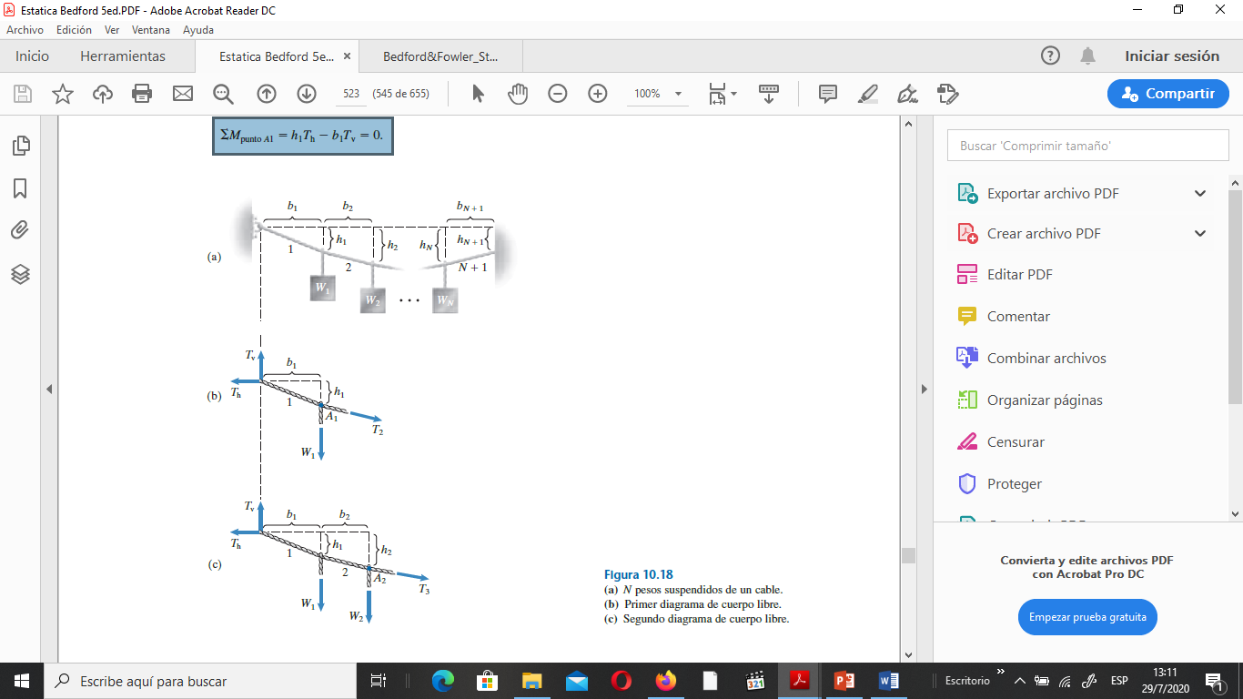
Cables con cargas concentradas
Se tienen cargas discretas o concentradas cuando sobre un cable se consideran un número arbitrario N de cuerpos suspendidos, del mismo. Se supone que el peso del cable puede despreciarse comparado con los pesos suspendidos, y que el cable es lo bastante flexible para aproximar su forma con una serie de segmentos rectos.

Slide 20
Determinación de la configuración y las tensiones
Supongamos que conocemos las distancias horizontales b1, b2, ..., bN+1 y que la distancia vertical hN+1 que especifica la posición de la conexión derecha del cable también es conocida.
Se tienen dos objetivos: 1) determinar la configuración (forma) del cable calculando las distancias verticales h1, h2, ..., hN que especifican las posiciones de los puntos de unión de los pesos, y 2) determinar los esfuerzos (las tensiones) en los segmentos 1, 2, ..., N+1 del cable.
Se comienza por dibujar un diagrama de cuerpo libre, cortando el cable en su punto de conexión izquierdo y justo a la derecha del peso W1.

Slide 21

Determinación de la configuración y las tensiones
Se descompone la tensión del cable en el punto de conexión izquierdo en sus componentes horizontal y vertical, Th y Tv. Sumando momentos respecto al punto de unión A1, se obtiene la ecuación
El siguiente paso es dibujar un diagrama de cuerpo libre cortando el cable en su punto de conexión izquierdo y justo a la derecha del peso W2.
$$\sum{M_{punto A1}}= h_{1} . T_{h}− b_{1} . T_{v}=0$$

Slide 22
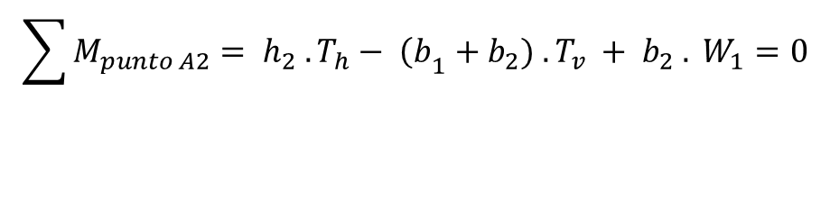
Determinación de la configuración y las tensiones
Sumando momentos respecto a A2, se obtiene
Procediendo de esta manera, cortando el cable justo a la derecha de cada uno de los N pesos, se obtienen N ecuaciones. También se puede dibujar un diagrama de cuerpo libre cortando el cable en sus puntos de conexión izquierdo y derecho, y sumar momentos respecto al punto de conexión derecho. De esta manera se obtienen N+1 ecuaciones en términos de N+2 incógnitas: las dos componentes de la tensión Th y Tv y las posiciones verticales de los puntos de unión h1, h2, ..., hN.
Si también se especifica la posición vertical de un solo punto de unión, se puede resolver el sistema de ecuaciones para las posiciones verticales de los otros puntos de unión, y queda determinada la configuración del cable.
Una vez conocidas la configuración del cable y la fuerza Th, se puede determinar la tensión en cualquier segmento cortando el cable en su punto de conexión izquierdo dentro del segmento y sumando fuerzas en dirección horizontal.
$$\sum{M_{punto A2}}= h_{2} . T_{h}− {\left(b\right.}_{1}+b_{2}) . T_{v} + b_{2} . W_{1}=0$$

Slide 23
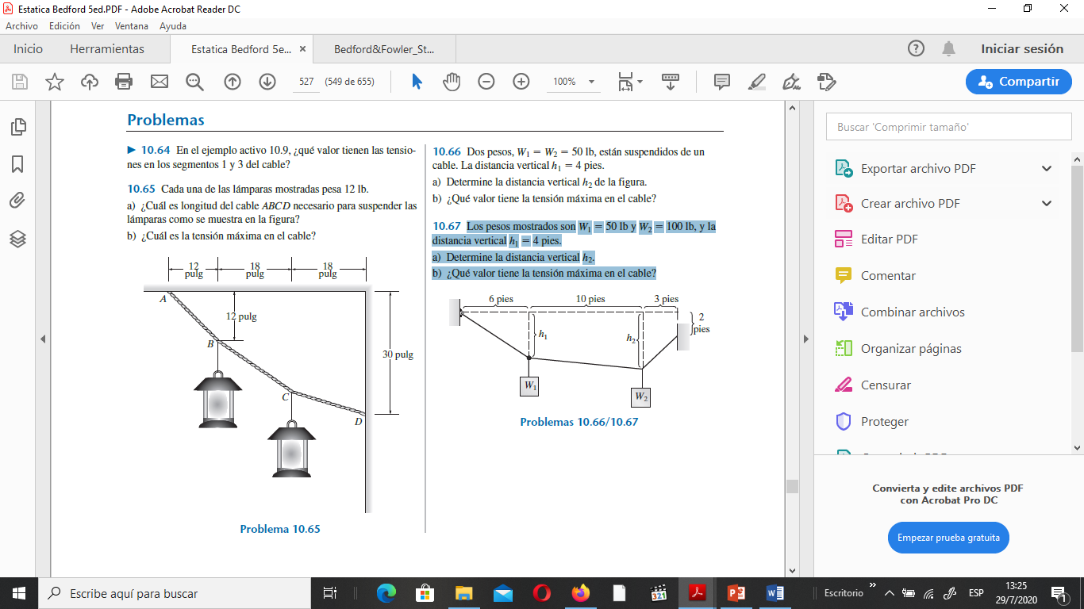
Ejercicio – Cables con cargas puntuales
Los pesos mostrados son W1 = 50 lb y W2 = 100 lb, y la distancia vertical h1 = 4 pies.
a) Determinar la distancia vertical h2.
b) ¿Qué valor tiene la tensión máxima en el cable?

Slide 24
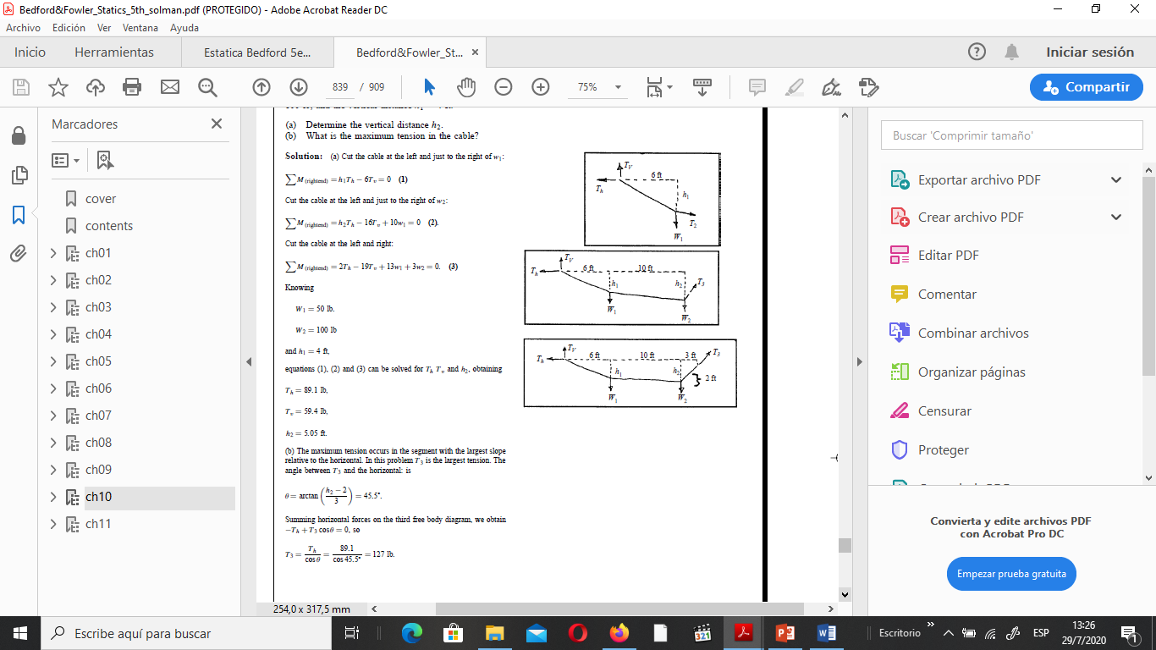
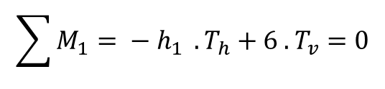
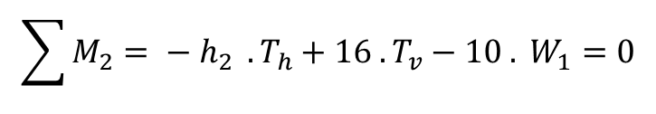
Ejercicio – Cables con cargas puntuales
a) Cálculo de la distancia vertical h2
D.C.L. tramo (1) D.C.L. tramos (1) y (2)
$$\sum{M_{1}= − h_{1}} . T_{h}+6 . T_{v}=0$$
$$\sum{M_{2}= − h_{2}} . T_{h}+16 . T_{v}−10 . W_{1}=0$$

Slide 25

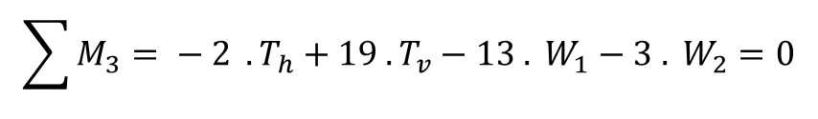
Ejercicio – Cables con cargas puntuales
D.C.L. tramos (1), (2) y (3)
$$\sum{M_{3}= − 2} . T_{h}+19 . T_{v}−13 . W_{1}−3 . W_{2}=0$$

Slide 26
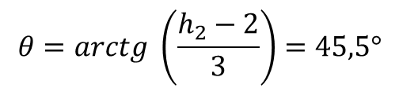
Ejercicio – Cables con cargas puntuales
Se resuelve el sistema de tres ecuaciones planteadas, sabiendo que W1 = 50 lb, W2 = 100 lb y h1 = 4 pies.
Se obtiene:
Th = 89,1 lb
Tv = 59,4 lb
h2 = 5,05 lb
b) Cálculo de la tensión máxima en el cable
La tensión máxima se produce en el segmento con la mayor pendiente con respecto a la horizontal. En este problema, T3 es la mayor tensión. El ángulo entre T3 y la horizontal es:
$$θ=arctg \left(\frac{h_{2}−2}{3}\right)=45,5°$$

Slide 27
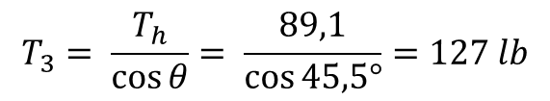

Ejercicio – Cables con cargas puntuales
Sumando fuerzas horizontales en el tercer diagrama de cuerpo libre, obtenemos:
Despejando T3
$$−T_{h}+ T_{3} .\cos{θ=0}$$
$$T_{3}= \frac{T_{h}}{\cos{θ}}= \frac{89,1}{\cos{45,5°}}=127 lb$$

Slide 28
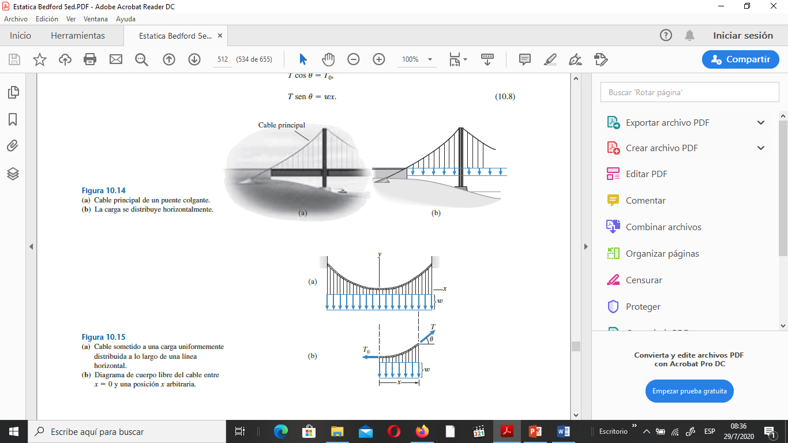
Cables con Cargas uniformemente distribuidas - a lo largo de líneas rectas -
Consideremos un cable suspendido sometido a una carga uniformemente distribuida a lo largo de una línea horizontal. Se ignora el peso del cable. El origen del sistema coordenado está en el punto más bajo del cable. Sea la función y(x) la curva descrita por el cable en el plano x-y. El objetivo consiste en determinar la curva y(x) y la tensión en el cable.

Slide 29
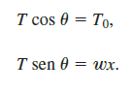
Forma del cable
Se obtiene un diagrama de cuerpo libre cortando el cable en su punto más bajo y en una posición arbitraria x. El término T₀ es la tensión en el punto más bajo del cable, y T es la tensión en x. La fuerza hacia abajo ejercida por la carga distribuida es wx. De este diagrama de cuerpo libre se obtienen las ecuaciones de equilibrio

Slide 30
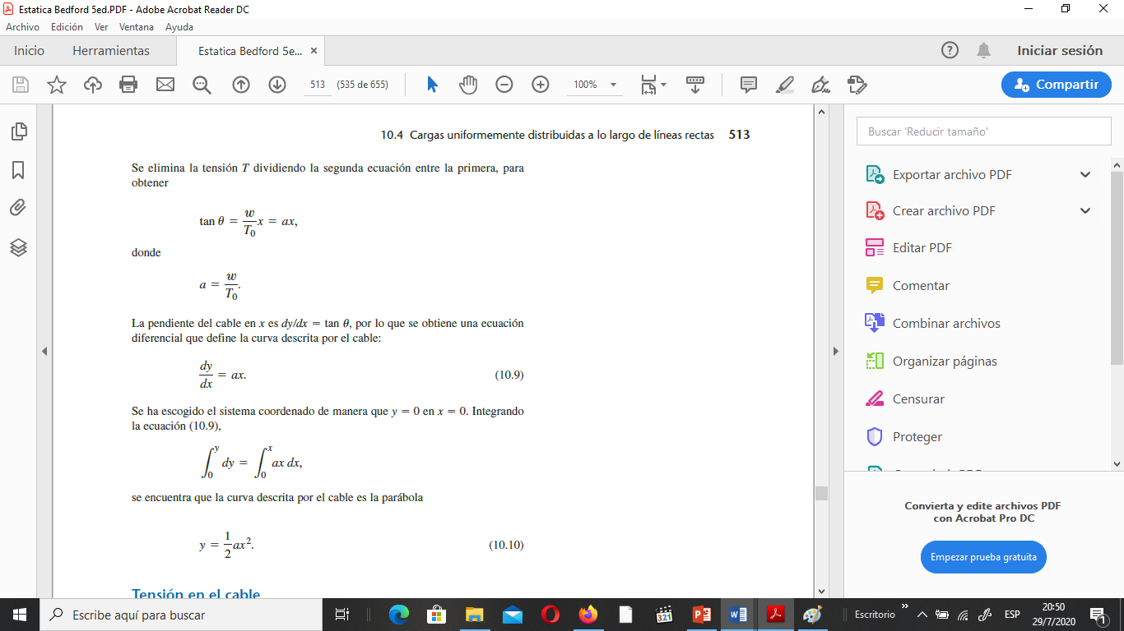


Forma del cable
Se elimina la tensión T dividiendo la segunda ecuación entre la primera, para obtener
donde
La pendiente del cable en x es dy/dx = tan θ, por lo que se obtiene una ecuación diferencial que define la curva descrita por el cable:
Se ha escogido el sistema coordenado de manera que y = 0 en x = 0. Integrando la ecuación (1),
se encuentra que la curva descrita por el cable es la parábola
(1)
(2)

Slide 31
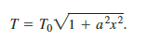
Tensión en el cable
Para determinar la distribución de la tensión en el cable, se elevan al cuadrado ambos lados de las ecuaciones
elevando todos los miembros al cuadrado y sumándolos, se obtiene
La tensión es mínima en el punto más bajo del cable y crece con su distancia al punto más bajo.
(3)

Slide 32
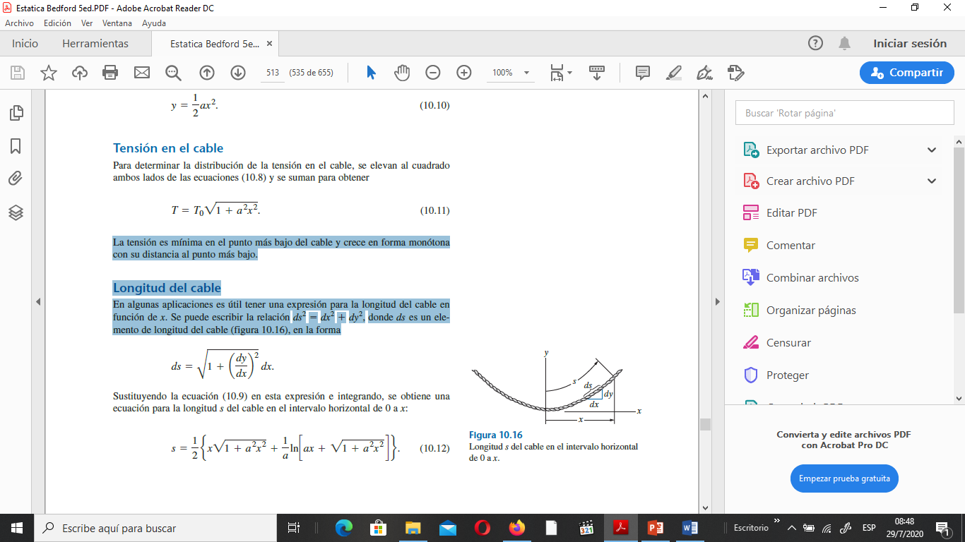
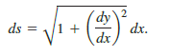
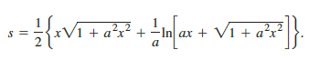
Longitud del cable
En algunas aplicaciones es útil tener una expresión para la longitud del cable en función de x. Se puede escribir la relación ds² = dx² + dy², donde ds es un elemento de longitud del cable (ver figura), en la forma
Sustituyendo la ecuación (1) en esta expresión e integrando, se obtiene una ecuación para la longitud s del cable en el intervalo horizontal de 0 a x:

Slide 33
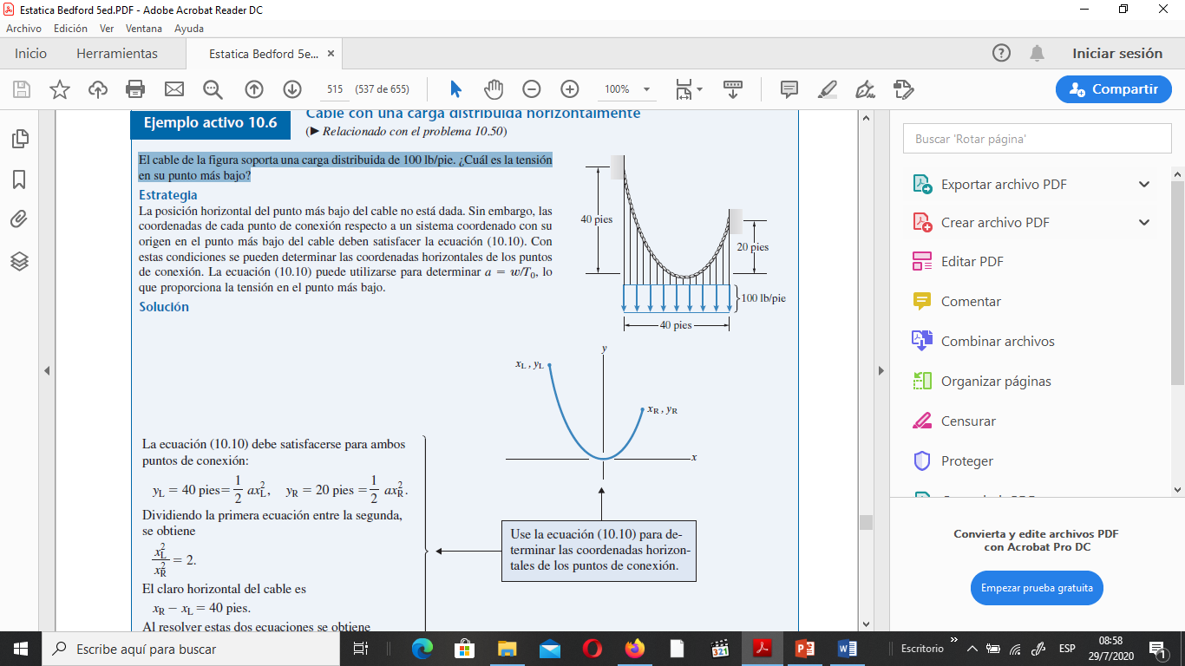
Ejercicio
Cables con cargas uniformemente distribuida horizontal
El cable de la figura soporta una carga distribuida de 100 lb/pie.
¿Cuál es la tensión en su punto más bajo?
¿Cuál es la tensión en su punto más alto?
¿Cuál es la longitud del cable?

Slide 34
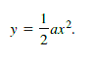
Ejercicio
Cables con cargas uniformemente distribuida horizontal
La ecuación
debe satisfacerse para ambos puntos de conexión:
Dividiendo la primera ecuación entre la segunda, se obtiene
La distancia horizontal del cable es

Slide 35
Ejercicio
Cables con cargas uniformemente distribuida horizontal
Al resolver estas dos ecuaciones se obtiene
Sustituyendo las coordenadas del punto de conexión derecho en la ecuación
y resolviendo se obtiene a = 0,146 pies⁻¹. Por lo tanto, la tensión en el punto más bajo es

Slide 36
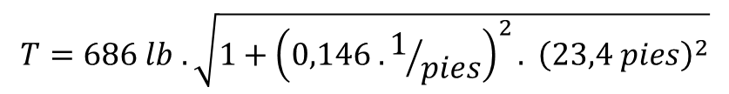
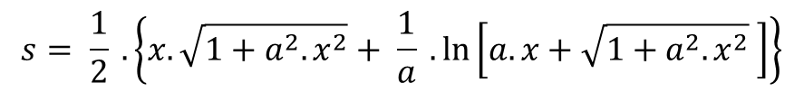


Ejercicio
Cables con cargas uniformemente distribuida horizontal
TENSIÓN MÁXIMA
LONGITUD DEL CABLE
$$T=686 lb . \sqrt{1+{\left(0,146 .1/{pies}\right)}^{2}. {\left(23,4 pies\right)}^{2}}$$
$$T=2.442 lb$$
$$s= \frac{1}{2} . \left\{x.\sqrt{1+a^{2}.x^{2}}+ \frac{1}{a} .\ln\left[a.x+\sqrt{1+a^{2}.x^{2}} \right]\right\}$$
$$S=sL+sR$$

Slide 37


Ejercicio
Cables con cargas uniformemente distribuida horizontal
Resolviendo
$$sL= \frac{1}{2} . \left\{23,4 pies.\sqrt{1+{\left(0,146 .1/{pies}\right)}^{2}.{\left(23,4 pies\right)}^{2}}+ \frac{1}{0,146 .1/{pies}} .\ln\left[0,146 .1/{pies}.23,4 pies+\sqrt{1+{\left(0,146 .1/{pies}\right)}^{2}.{\left(23,4 pies\right)}^{2}} \right]\right\}$$
$$sL=54,96 pies$$
$$sR= \frac{1}{2} . \left\{16,6 pies.\sqrt{1+{\left(0,146 .1/{pies}\right)}^{2}.{\left(16,6 pies\right)}^{2}}+ \frac{1}{0,146 .1/{pies}} .\ln\left[0,146 .1/{pies}.16,6 pies+\sqrt{1+{\left(0,146 .1/{pies}\right)}^{2}.{\left(16,6 pies\right)}^{2}} \right]\right\}$$
$$sR=34,41 pies$$
$$S=54,96 pies+34,41 pies=89,37 pies$$

Slide 38
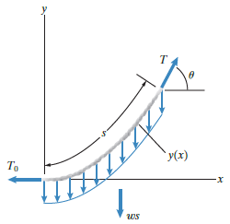
Cables con Cargas uniformemente distribuidas - a lo largo deL cable - (Catenarias)
El peso de un cable lo somete a una carga uniformemente distribuida en toda su longitud. Si un cable se somete a fuerzas iguales y paralelas espaciadas uniformemente, la carga sobre el cable suele representarse uniformemente distribuida en toda su longitud. En esta sección se muestra cómo determinar la forma resultante del cable y la variación de su tensión.
Supongamos que sobre un cable actúa una carga distribuida que somete cada elemento ds de su longitud a una fuerza w.ds, donde w es constante. En la figura de la derecha se muestra el diagrama de cuerpo libre obtenido al cortar el cable en su punto más bajo y en un punto a una distancia s. Los términos T0 y T son las tensiones en el punto más bajo y en s, respectivamente. La carga distribuida ejerce una fuerza ws hacia abajo. El origen del sistema coordenado se encuentra en el punto más bajo del cable. Sea la función y(x) la curva descrita por el cable en el plano x-y. El objetivo es determinar y(x) y T.

Slide 39
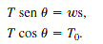


Forma del cable
A partir del diagrama de cuerpo libre de la figura anterior, se obtienen las ecuaciones de equilibrio
Dividiendo la ecuación (1) entre la ecuación (2), se obtiene
Donde
La pendiente del cable dy/dx = tan θ, por lo que la ecuación (3) puede escribirse como:
(1)
(2)
(3)
(4)

Slide 40
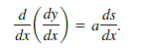
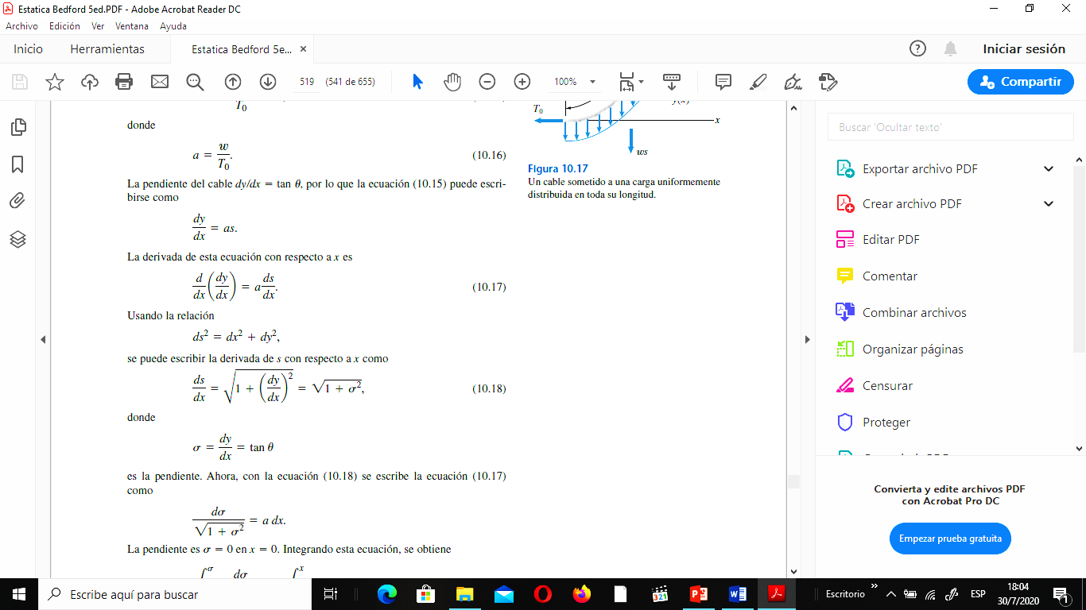
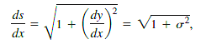

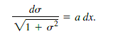
Forma del cable
La derivada de esta ecuación con respecto a x es
Usando la relación
se puede escribir la derivada de s con respecto a x como
Donde es la pendiente.
Ahora, con la ecuación (6) se escribe la ecuación (5) como
(5)
(6)

Slide 41
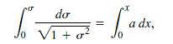
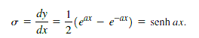
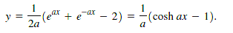
Forma del cable
La pendiente es s = 0 en x = 0. Integrando esta ecuación, se obtiene
se determina la pendiente en función de x:
Luego, integrando esta ecuación con respecto a x, se obtiene la curva descrita por el cable, que se denomina catenaria
(7)

Slide 42
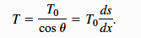
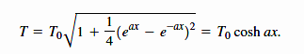
Tensión en el cable
Usando la ecuación (2) y la relación dx = cos θ . ds, se obtiene
Sustituyendo la ecuación (6) en esta expresión y utilizando la ecuación (7) se obtiene la tensión en el cable en función de x:
(8)

Slide 43
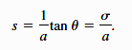

Longitud del cable
De la ecuación (3), la longitud s del cable, desde el origen hasta el punto donde el ángulo entre el cable y el eje x es igual θ, se determina mediante
Sustituyendo la ecuación (7) en esta ecuación, se obtiene una expresión para la longitud s del cable en el intervalo horizontal desde su punto más bajo hasta x:

Slide 44
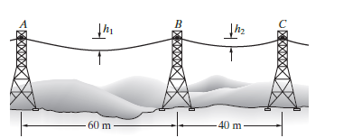
Ejercicio
Cables con cargas uniformemente distribuida a lo largo del cable
La masa por unidad de longitud de las líneas AB y BC mostradas en la figura es de 2 kg/m. La tensión en el punto más bajo de AB es 1.8 kN. Ambas líneas ejercen fuerzas horizontales iguales en B.
a) Determine las magnitudes de h1 y h2.
b) Determine las tensiones máximas en las dos líneas.
c) Determine la longitud del cable entre los puntos A y C

Slide 45
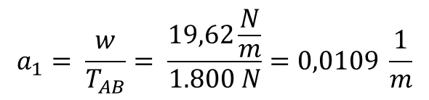
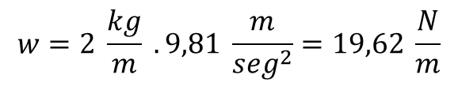
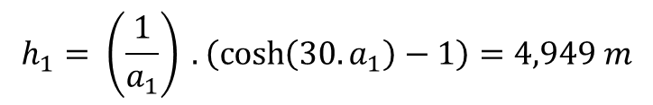
Ejercicio
Cables con cargas uniformemente distribuida a lo largo del cable
Las líneas cumplen la condición para una catenaria
La línea AB
El peso por unidad de longitud es:
El parámetro
La flecha es
$$w=2 \frac{kg}{m} . 9,81 \frac{m}{{seg}^{2}}=19,62 \frac{N}{m}$$
$$a_{1}= \frac{w}{T_{AB}}= \frac{19,62\frac{N}{m}}{1.800 N}=0,0109 \frac{1}{m}$$
$$h_{1}= \left(\frac{1}{a_{1}}\right) . \left(\cosh\left(30.a_{1}\right)−1\right)=4,949 m$$

Slide 46
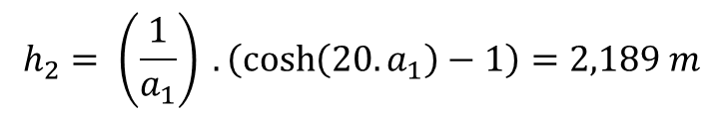
Ejercicio
Cables con cargas uniformemente distribuida a lo largo del cable
La línea BC
La componente horizontal de la tensión en B es TAB = 1,8 kN. Así la tensión en el punto más bajo de BC es 1,8 kN, y el parámetro a para la línea BC es igual a a1. La flecha para la línea BC será:
La máxima tensión en la línea AB, es:
La máxima tensión en la línea BC, es:
$$h_{2}= \left(\frac{1}{a_{1}}\right) . \left(\cosh\left(20.a_{1}\right)−1\right)=2,189 m$$
$$T_{max}^{AB}= T_{AB}.\cosh{30.a_{1}}=1897,1 N$$
$$T_{max}^{BC}= T_{BC}.\cosh{20.a_{1}}=1842,9 N$$

Slide 47

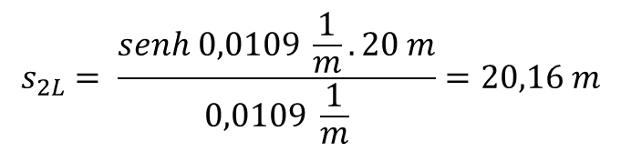
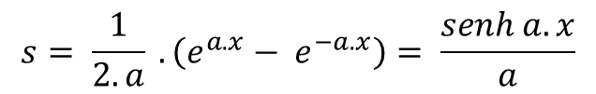




Ejercicio
Cables con cargas uniformemente distribuida a lo largo del cable
La longitud del cable entre los puntos A y C será la suma de las longitudes parciales de los tramos entre dichos puntos ; calculadas mediante la expresión:
$$S= s_{1R}+s_{1L}+s_{2R}+s_{2L}$$
$$s= \frac{1}{2.a} . \left(e^{a.x}− e^{−a.x}\right)= \frac{senh a.x}{a}$$
$$s_{1R}= \frac{senh 0,0109 \frac{1}{m}.30 m}{0,0109 \frac{1}{m}}=30,54 m$$
$$s_{1L}= \frac{senh 0,0109 \frac{1}{m}.30 m}{0,0109 \frac{1}{m}}=30,54 m$$
$$s_{2R}= \frac{senh 0,0109 \frac{1}{m}.20 m}{0,0109 \frac{1}{m}}=20,16 m$$
$$s_{2L}= \frac{senh 0,0109 \frac{1}{m}.20 m}{0,0109 \frac{1}{m}}=20,16 m$$
$$S= 30,54 m+30,54 m+20,16 m+20,16 m$$
$$S=101,40 m$$

